Slide 1

Aprendamos todos a leer una apuesta para el cierre de brechas en el aprendizaje de la lectura y la escritura inicial
Juan Maragall

Slide 2

¿Qué es el efecto Mateo y que implicaciones tiene en los aprendizajes futuros de los estudiantes?

Slide 3

Diagrama de trayectoria educativa
0 – 5 años
6 - 10 años
11 - 17 años
> 18 años
No reciben educación inicial
No asisten a la escuela
Empleo No-Calificado o informalidad
Nacimientos
Preescolar
Escuela Primaria
Escuela Secundaria
Escuela Media
Universidad
Centros de Desarrollo Infantil
Media Técnica
SENA
Hogares Comunitarios
Empleo Calificado o emprendimiento exitoso
Hasta 3er grado aprendemos a leer y
en 4to grado leemos para aprender

Slide 4
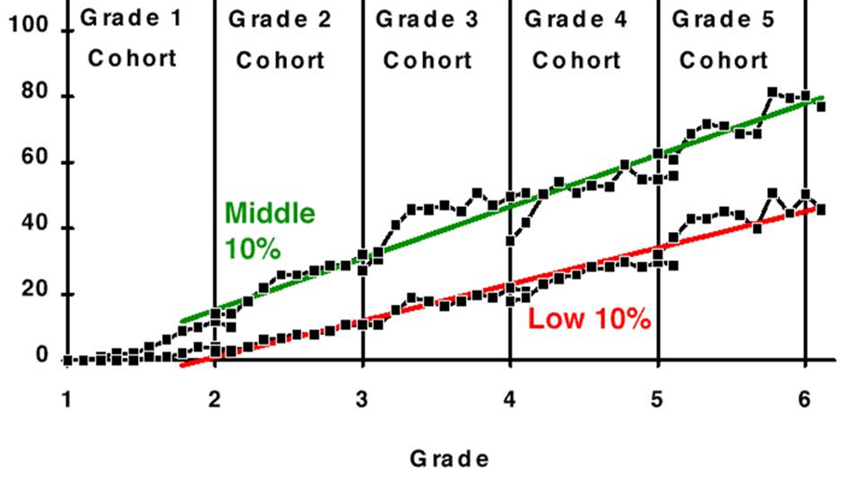
Efecto Mateo en la lectura
Grado 1ro
Grado 2do
Grado 3ro
Grado 4to
Grado 5to
Rendimiento
medio
Rendimiento
bajo
Grados
Fuente: Good, Simmons, Smith (1998)
Notes:
Horacio

Slide 5


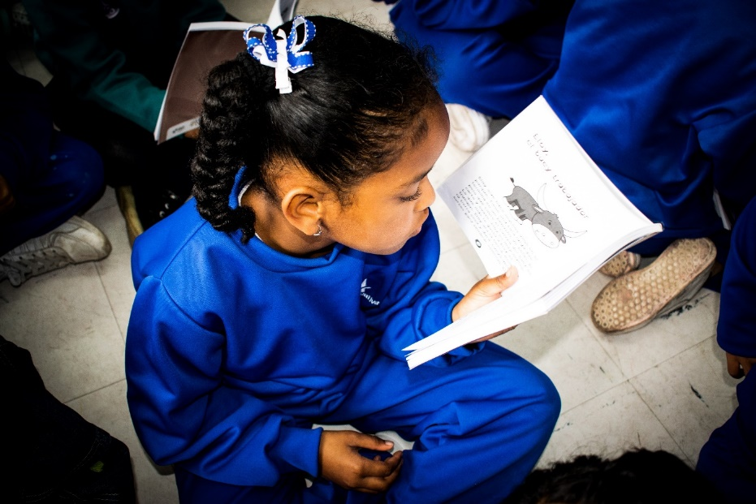
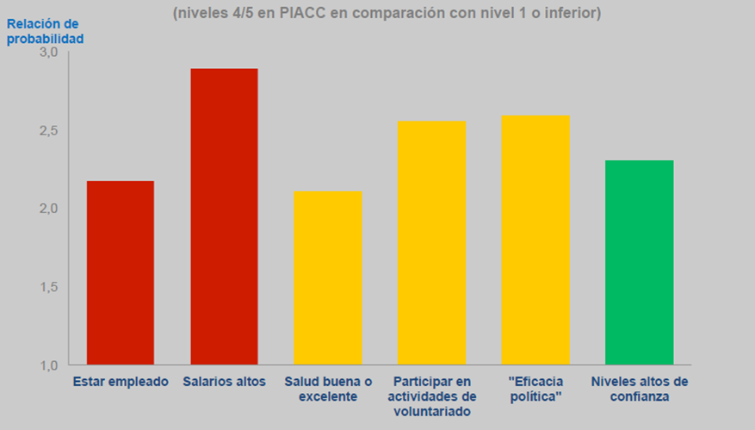
Habilidades lectoras: base de una mejor vida
Fuente: OECD, PIACC (2012)
Notes:
Horacio

Slide 6


El desafío en la región: bajo nivel y brechas
Niños
Jóvenes
Secundaria
40%
51%
64%
De los niños de 3ero primaria de Latinoamérica no comprenden lo que leen
De jóvenes de 15 años aún inscritos en la escuela tienen bajo desempeño en lectura
De los jóvenes de la región completan la secundaria
55% - Q1
19% - Q5
71% - Q1 27% - Q5
46% - Q1
82% - Q5
Fuente: CIMA: UNESCO, SERCE 2013; OECD, PISA 2018; Hanushek y Woessman(2012)
Notes:
Horacio

Slide 7
Colombia: desafíos de rendimiento y equidad
Lectura 3er grado
Lectura 15 años
Completar secundaria
32%
De los niños de 3ero primaria no cuentan con competencias lectoras básicas (TERCE 2013)
50%
De jóvenes de 15 años aún inscritos en la escuela tienen bajos desempeños en lectura (PISA 2018)
69%
De los jóvenes completan la secundaria
Q1 | 58,8%
Q5 | 9,1%
Q1 | 69%
Q5 | 27%
Q1 | 46%
Q5 | 89%
Rural | 50,4%
Urbano | 25,3%
Rural | 70%
Urbano | 47%
Rural | 45%
Urbano | 75%
Fuente: CIMA: UNESCO, TERCE 2013; OECD, PISA 2018.

Slide 8
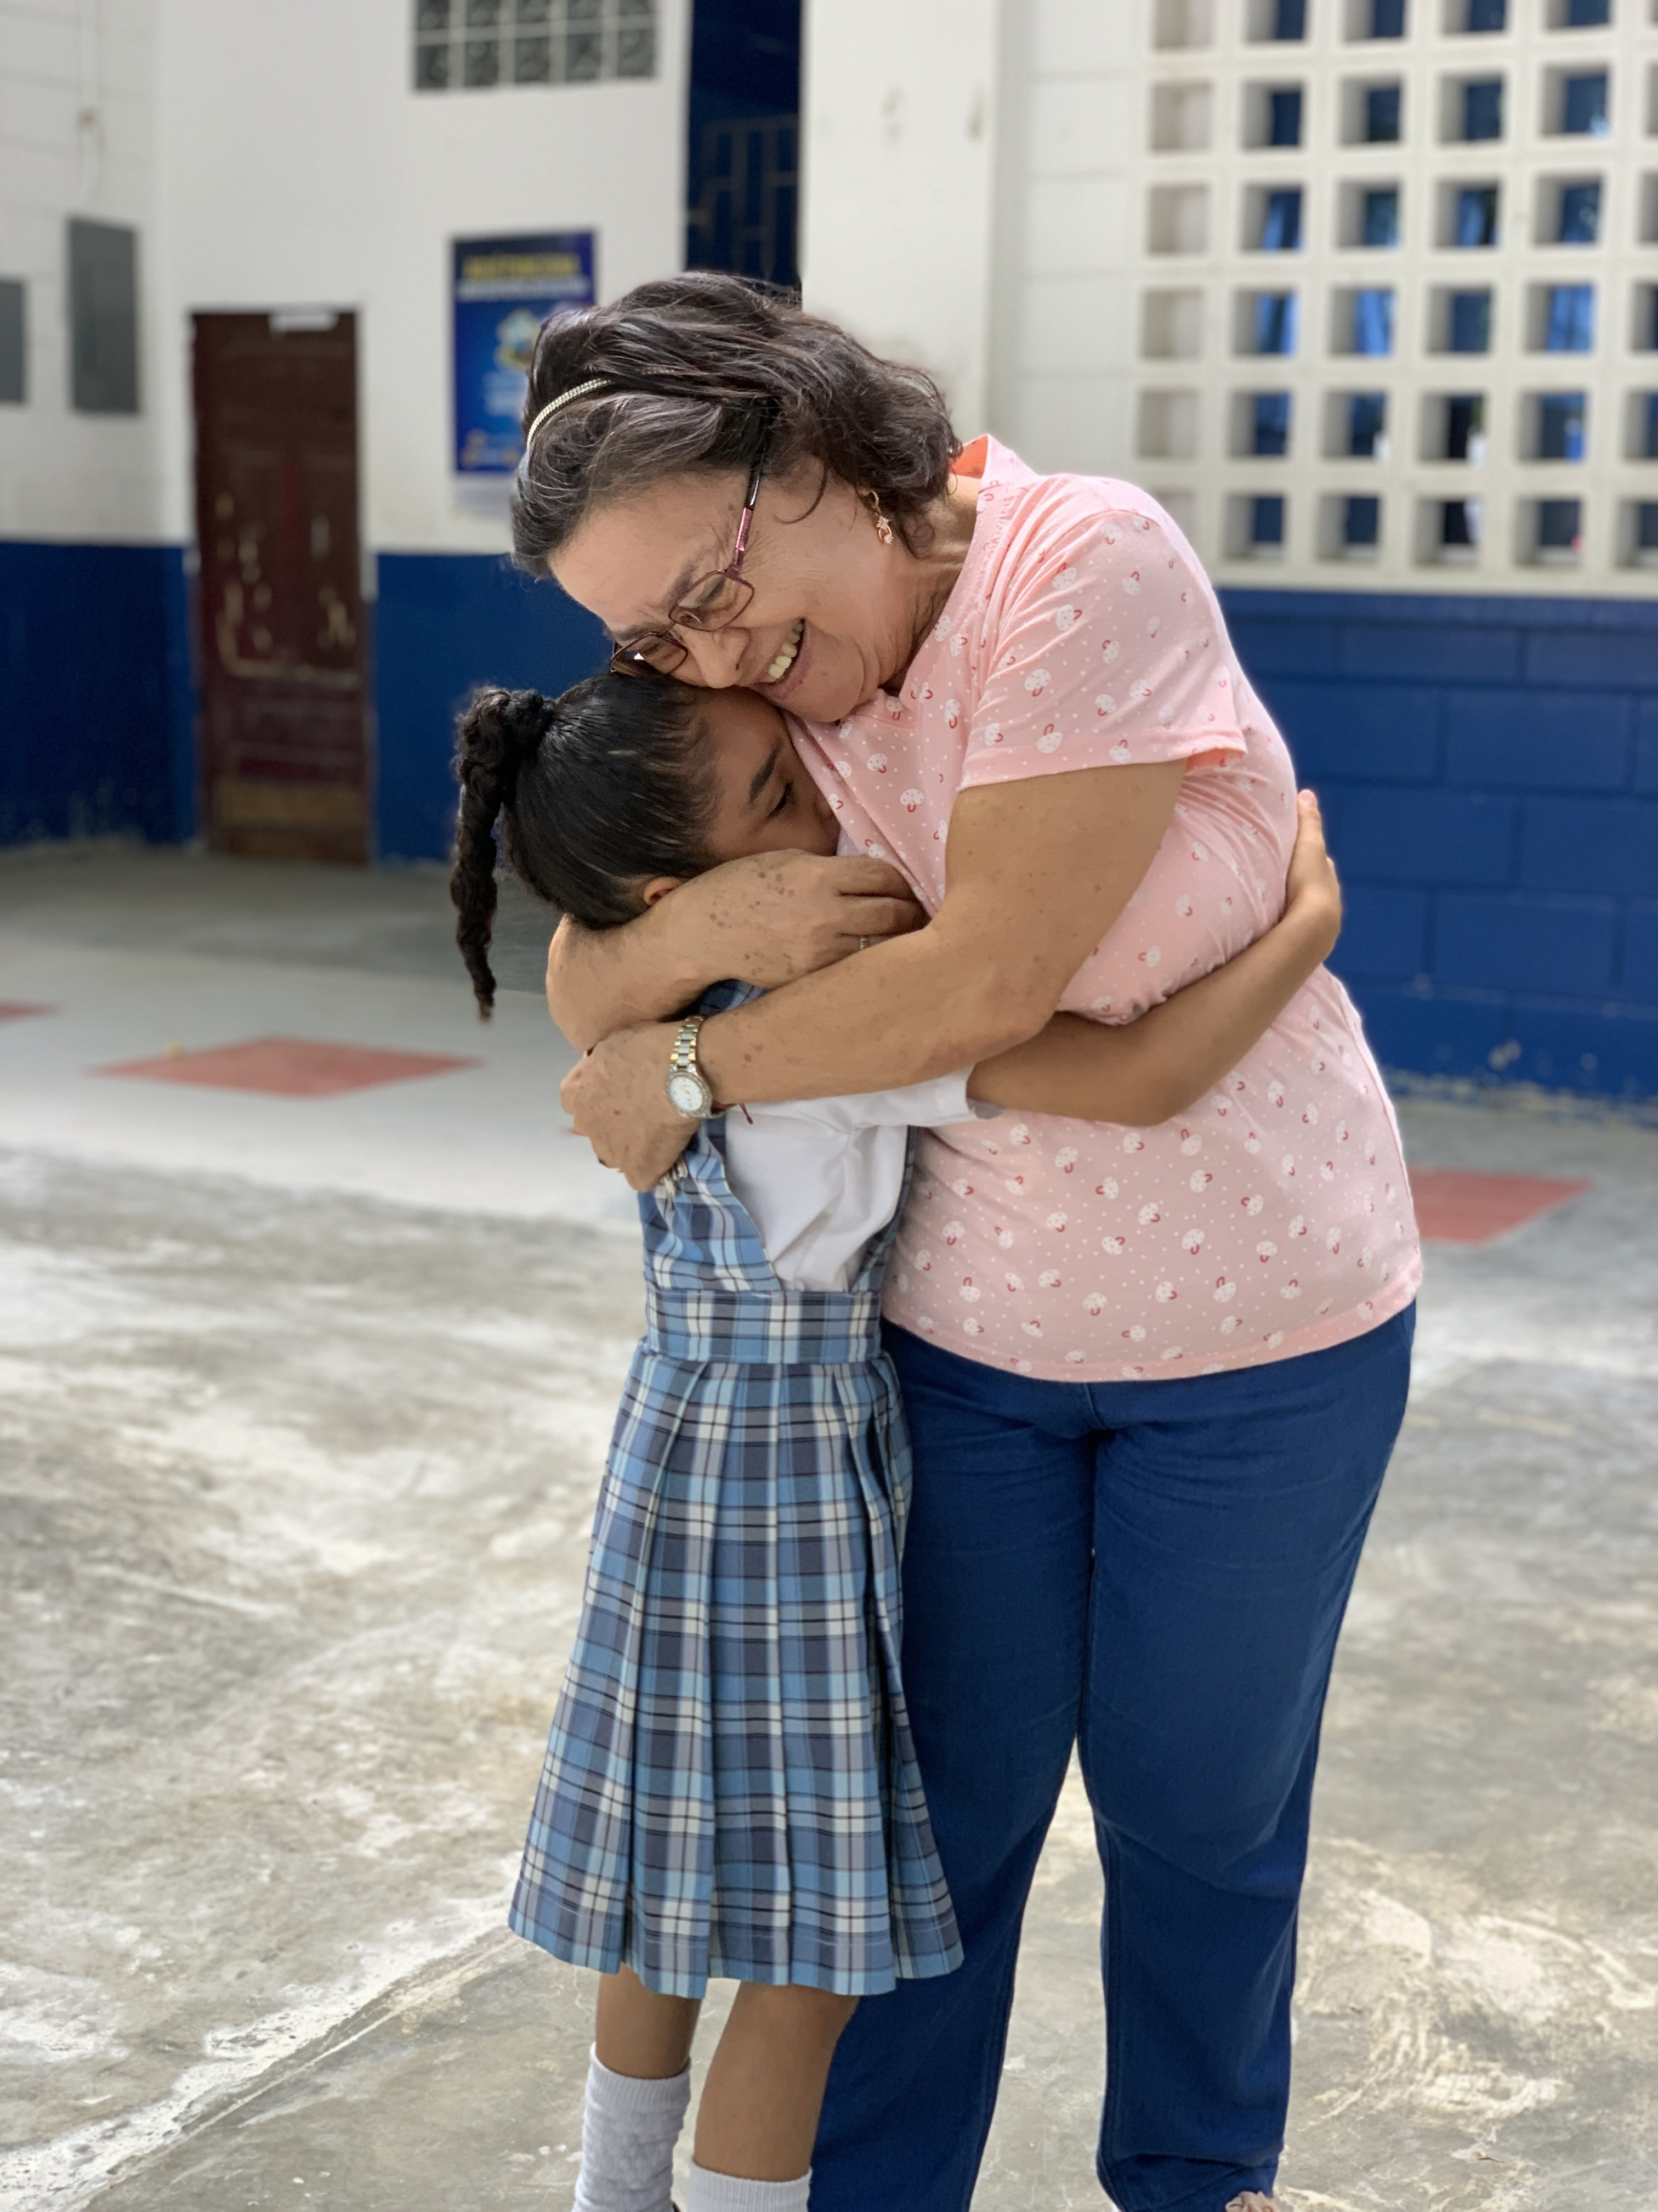
Para evitar el “Efecto Mateo” necesitamos que nuestras escuelas garanticen que el 100% de los estudiantes de 3er grado comprendan lo que leen
Así todos podrán leer para aprender

Slide 9

Causas escolares del bajo desempeño y qué propone ATAL
Retos
Acción Aprendamos Todos a Leer
1
Preescolar no prepara adecuadamente para la lectura
Diseñamos un programa de atención y preparación para la lectoescritura en preescolar (transición)
2
Ausencia de materiales adecuados
Diseñamos materiales para la enseñaza de la lectoescritura para docentes y estudiantes: programa de lectoescritura para transición y primer grado + programa de remediación para 2do y 3ro
3
Ausencia de evaluación formativa temprana
Introdujimos evaluaciones de uso formativo para los docentes desde transición: prueba precursores, EGRA, La Loba, La cigueña
4
Maestros sin habilidad pedagógica para alfabetizar
Diseñamos un plan de formación para: maestros, coodinadores y rectores, así como una estrategia de acompañamiento (PTA)
5
Falta de un método adecuado al contexto
Asumimos un enfoque pedagógico de instrucción explícita con estrategias y secuencia de enseñaza fonética, que ofrezca al maestro una ruta cierta para alfabetizar y profundizar en la comprensión lectora y expresion escrita
Notes:
Juan

Slide 10
¿Cómo garantizar que TODOS aprendamos?
Estrategia para el 100%
Atención
individual
Remediación en pequeños grupos
Formación general en aula
3%
Atención individualizada
estudiantes
22%
Remediación
estudiantes
75%
Pedagogía
general
estudiantes
Notes:
Juan

Slide 11
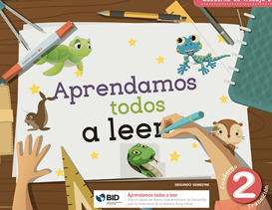


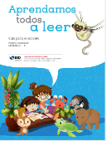
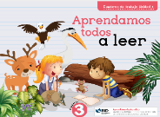
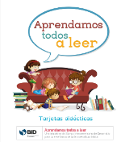
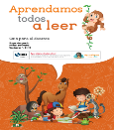
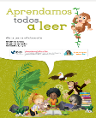
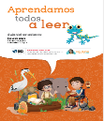
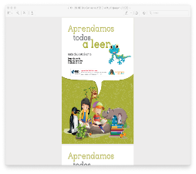
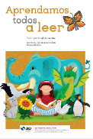
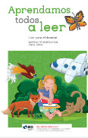
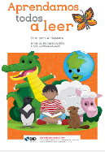
Aprendamos Todos a Leer
iniciativa del BID para la enseñanza de la lectoescritura inicial
Preescolar
trabajar conciencia fonológica
Propuesta estructurada
Metodología activa
Enseñanza explícita
Desarrollo de precursores
Guías para el docente
Materiales para cada estudiante
Herramientas de apoyo
Primero
desarrollar precursores de lectura
Segundo
afianzar precursores y asegurar comprensión
Remediación
asegurar que ningún niño se quede atrás
Notes:
Horacio

Slide 12
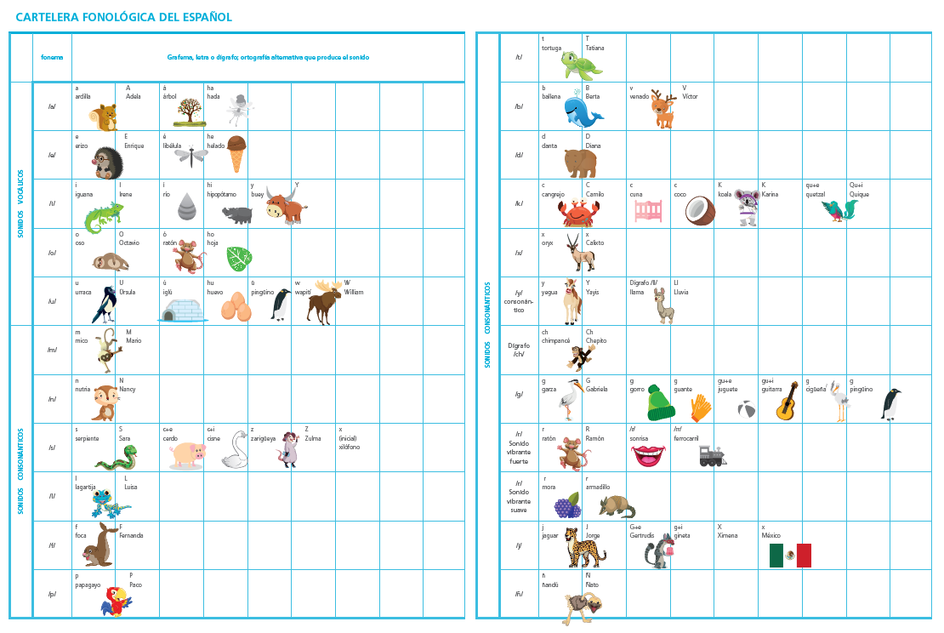
Cartelera Fonológica – enseñanza estructurada
Notes:
Horacio

Slide 13








Alcance actual y aliados
615.500 estudiantes y 24.200 docentes en Colombia
Barranquilla, Colombia (desde 2018) | 29,373 estudiantes 800 docentes
Bogotá, Colombia (desde 2018) | 2,022 estudiantes 60 docentes
Bogotá, Colombia (2019) | 2,649 estudiantes 103 docentes
Cali, Colombia (desde 2019) | 974 estudiantes 27 docentes
Manizales, Colombia (desde 2015) | 5,481 estudiantes 288 docentes
Nacional, Colombia (2020) Programa Todos a Aprender | 575,000 estudiantes 23,000 docentes
Nacional, Panamá (2020) Plan Nacional de Lectura | 60,000 estudiantes 3,500 docentes
Notes:
Horacio

Slide 14
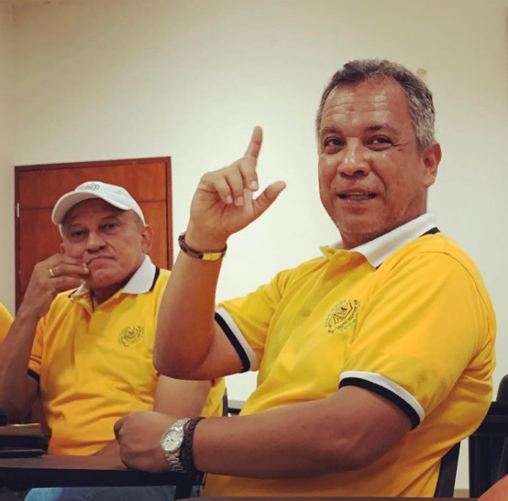
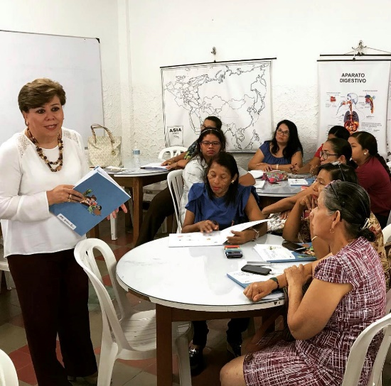
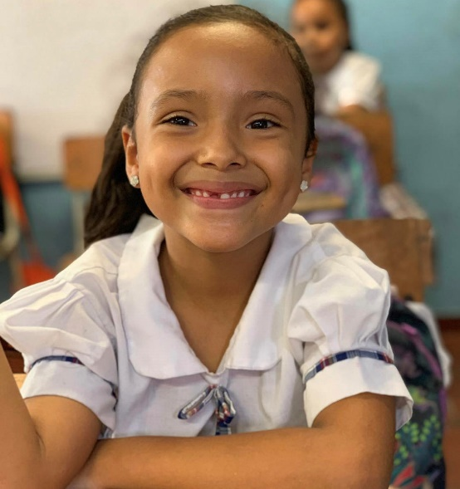
Factores de éxito
Trabajo en equipo con los directivos
Formación y acompañamiento a los maestros
Convicción de que TODOS nuestros niños pueden aprender a leer
Notes:
Horacio

Slide 15
Bibliografía
  Aprendamos Todos a Leer: https://www.iadb.org/es/sectores/educacion/aprendamos-todos-leer

